Slide 1
Етапи побудови інформаційної моделі. Практична робота 4
За навчальною програмою 2017 року
Урок 18

Slide 2
Етапи комп'ютерного моделювання
Розділ 3 § 18
Процес комп'ютерного моделювання складається з декількох етапів, кожний з яких передбачає певні дії.
Постановка задачі та її аналіз
Визначити, з якою метою створюється модель.
Уточнити, які результати та в якій формі слід отримати.
Визначити, які вихідні дані потрібні для створення моделі.

Slide 3
Етапи комп'ютерного моделювання
Розділ 3 § 18
Побудова інформаційної моделі
Визначити параметри моделі та виявити взаємозв'язки між ними.
Оцінити, які з параметрів є істотними при побудові моделі, а якими можна знехтувати.
Математично описати залежність між параметрами моделі.

Slide 4
Етапи комп'ютерного моделювання
Розділ 3 § 18
Розробка методу та алгоритму реалізації комп'ютерної моделі
Вибрати чи розробити метод отримання вихідних результатів.
Скласти алгоритм отримання результатів за вибраними методами.
Перевірити правильність алгоритму.

Slide 5
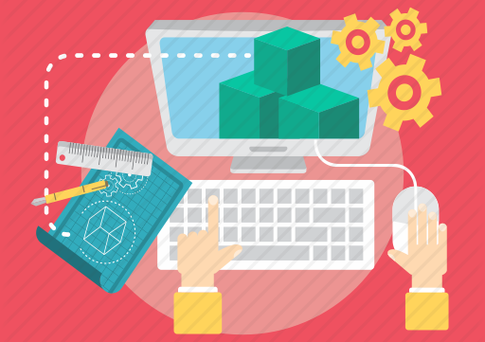
Етапи комп'ютерного моделювання
Розділ 3 § 18
Розробка комп'ютерної моделі
Вибрати засоби програмної реалізації алгоритму на комп'ютері.
Розробити комп'ютерну модель.
Перевірити правильність створеної комп'ютерної моделі.

Slide 6
Етапи комп'ютерного моделювання
Розділ 3 § 18
Проведення комп'ютерного експерименту
Розробити план дослідження.
Провести експеримент на основі створеної комп'ютерної моделі.
Проаналізувати отримані результати.
Створити висновки щодо властивостей створеної моделі.

Slide 7
З яких етапів складається процес комп'ютерного моделювання?
Розділ 3 § 18
Для створення та опрацювання комп'ютерних моделей використовуються:
Існуючі програмні засоби
Онлайнові інструменти
Розробляються оригінальні програми
математичні програми, електронні таблиці, графічні редактори тощо
що належать до сервісів Веб 2.0
за допомогою мов програмування

Slide 8
З яких етапів складається процес комп'ютерного моделювання?
Розділ 3 § 18
Комп'ютерний експеримент — дослідження математичної моделі за допомогою комп'ютера, при якому за одними параметрами моделі обчислюють інші її параметри й на цій основі роблять висновки про властивості об'єкта, описані математичною моделлю.
Цей вид дослідження можна лише умовно віднести до експерименту, бо він відображає не природні явища чи процеси, а є лише чисельною реалізацією створеної математичної моделі.

Slide 9
Етапи комп'ютерного моделювання
Розділ 3 § 18
Комп'ютерне моделювання, тобто створення та дослідження моделі з використанням комп'ютерних програм, можна поділити на кілька етапів. Розглянемо ці етапи на прикладі такої задачі.
Задача 1. Використовуючи комп'ютер, розробити проект шкільного спортивного майданчика.

Slide 10
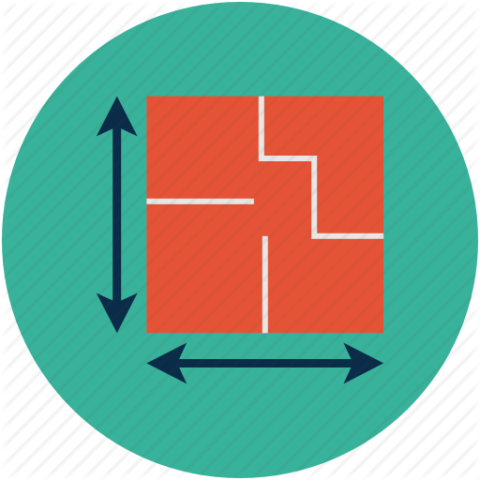
Етапи комп'ютерного моделювання
Розділ 3 § 18
Для розв'язування цієї задачі спочатку потрібно з'ясувати,
Розміри майданчика
Які об'єкти слід на ньому розмістити
В якому вигляді потрібно цей проект надати
баскетбольний і волейбольний майданчики, тенісний корт, майданчик для футболу, гімнастичні тренажери тощо
наприклад, у вигляді плану (креслення) такого майданчика, фінансового кошторису тощо

Slide 11
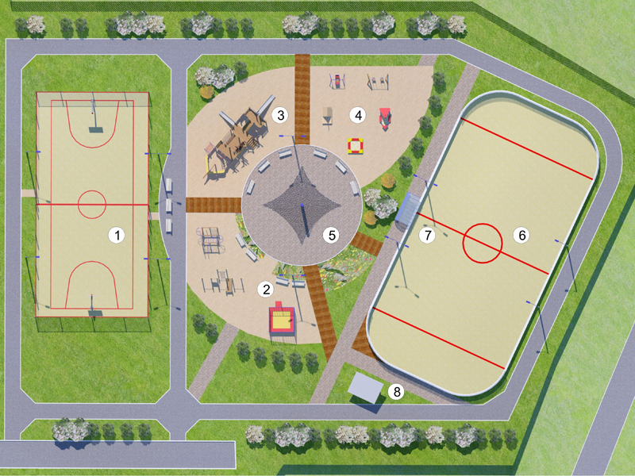
Етапи комп'ютерного моделювання
Розділ 3 § 18
Далі потрібно створити план майбутнього майданчика, визначити, які властивості його об'єктів буде відображено на плані, які значення вони набуватимуть. Деякі із цих значень є стандартними, а деякі треба визначити самим.

Slide 12
Етапи комп'ютерного моделювання
Розділ 3 § 18
Наприклад, якщо на майданчику потрібно встановити,
Баскетбольні щити
Шведську стінку
то їх розміри, висота нижнього краю від землі та висота кільця від землі є стандартними
довжину перекладин та їх кількість у шведській стінці можемо визначити самостійно

Slide 13
Етапи комп'ютерного моделювання
Розділ 3 § 18
На цьому етапі також слід встановити залежності між об'єктами, наприклад відстані між ними, та формули, за якими можуть бути обчислені результати, зокрема вартості.
Цей етап розв'язування задачі називається побудова інформаційної моделі.

Slide 14
Етапи комп'ютерного моделювання
Розділ 3 § 18
Далі потрібно вибрати засіб, який буде використано для створення цього проекту. У нашому випадку це можуть бути прикладні програми:
Графічний редактор
Спеціальний пакет програм для креслення
Табличний процесор для обчислень
А можна скласти власну програму
яка за вхідними даними задачі на основі інформаційної моделі запропонує один чи кілька варіантів проектів такого майданчика, виконає потрібні обчислення
Цей етап називається вибір програмних засобів для розв'язуванні задачі.

Slide 15
Етапи комп'ютерного моделювання
Розділ 3 § 18
Якщо ми вирішимо використати прикладні програми, то далі потрібно:
Вибрати ті засоби цих програм, які нададуть можливість створити потрібний проект.
Скласти алгоритм його створення, враховуючи вибрані засоби програми.
Виконати складений алгоритм і отримати комп'ютерну модель проекту майданчика.
Ці етапи називаються вибір засобів у середовищі прикладної програми, складання алгоритму, виконання алгоритму й отримання комп'ютерної моделі об'єкта.

Slide 16
Етапи комп'ютерного моделювання
Розділ 3 § 18
Якщо ж ми вирішимо скласти власну програму для розв'язування цієї задачі, то перш за все потрібно вибрати мову програмування. Після цього треба:
Скласти алгоритм (алгоритми) розв'язування задачі.
Скласти програму вибраною мовою програмування відповідно до складених алгоритмів, розробити інтерфейс користувача програми.
Запустити складену програму на виконання, увести вхідні дані й одержати кінцеві результати (у даній задачі — комп'ютерну модель проекту майданчика).

Slide 17
Етапи комп'ютерного моделювання
Розділ 3 § 18
Ці етапи називаються вибір мови програмування, складання алгоритму розв'язування задачі, складання програми, виконання програми й отримання комп'ютерної моделі об'єкта.

Slide 18
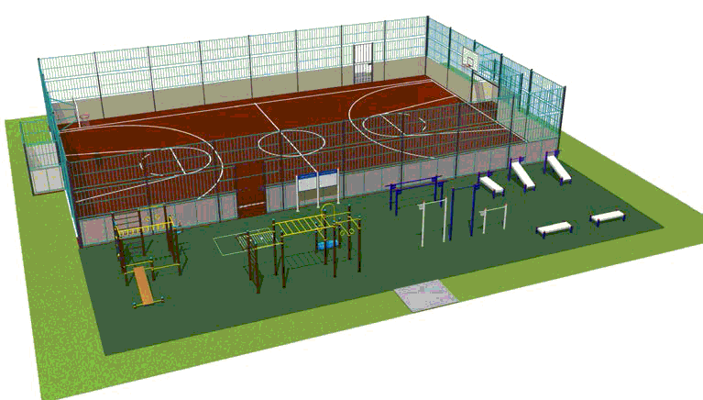
Етапи комп'ютерного моделювання
Розділ 3 § 18
Після того як одержимо результат,
з використанням прикладних програм
з використанням спеціально створеної програми
або
Його потрібно дослідити на відповідність умові поставленої задачі.
Якщо всі вимоги умови виконуються, то можна вважати, що задачу розв'язано правильно й одержали правильний її розв'язок, у нашому випадку — проект спортивного майданчика.

Slide 19
Етапи комп'ютерного моделювання
Розділ 3 § 18
Якщо ж ні, потрібно шукати помилки на попередніх етапах розв'язування задачі (вони називаються логічними помилками), виправляти їх і знову шукати правильний розв'язок задачі, тобто такий її розв'язок, який повністю відповідає умові задачі.
Цей етап називається дослідження отриманих результатів на реальність і на відповідність умові.

Slide 20
Етапи комп'ютерного моделювання
Розділ 3 § 18
Звертаємо вашу увагу, що дослідження отриманих результатів найчастіше проводиться не на одному наборі вхідних даних, а цілій серії таких наборів (тестові набори даних), які підбираються так, щоб якомога повніше, з усіх сторін, у різних ситуаціях
дослідити отримані результати на їх реальність і відповідність умові задачі.

Slide 21
Розгадайте ребус
Розділ 3 § 18
Експеримент

Slide 22
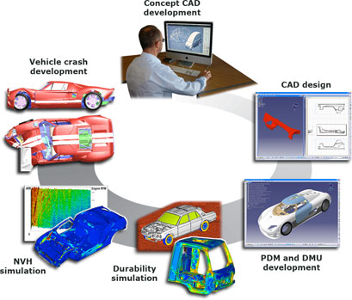
Розгадайте кросворд
Розділ 3 § 18
1
2
О
П
И
С
3
М
О
Д
Е
Л
Ь
Д
О
С
Л
І
Д
Ж
Е
Н
Н
Я
Спосіб
подання словесної моделі.
Об'єкт, що має властивості іншого об'єкта, суттєві для дослідження.
Діяльність людини, спрямована на вивчення властивостей об'єктів навколишнього світу.
Один з видів графічної моделі.
Один з видів структурної моделі.
Відмінна особливість, характерна ознака об'єкта.
Один з видів математичної моделі.
Документ,
який використовується для поєднання в моделі текстового та графічного подання.
Визначається
на першому етапі створення інформаційної моделі
4
Р | И | С | У | Н | О | К
5
Т
А
Б
Л
И
Ц
Я
6
В | Л | А | С | Т | И | В | І | С | Т | Ь
7
Ф
О
Р
М
У
Л
А
8
П | Р | Е | З | Е | Н | Т | А | Ц | І | Я
9
М | Е | Т | А
Далі

Slide 23
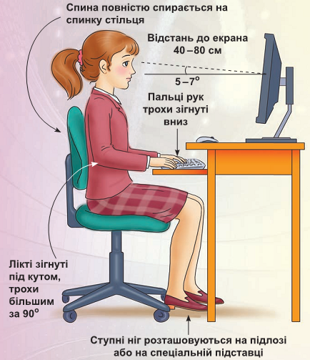
Працюємо за комп’ютером
Розділ 3 § 18

Slide 24
Дякую за увагу!
За навчальною програмою 2017 року
Урок 18

